Slide 1
FIN BECA ALEJANDRO LUIS RABANAL BELTRÁN

Slide 2
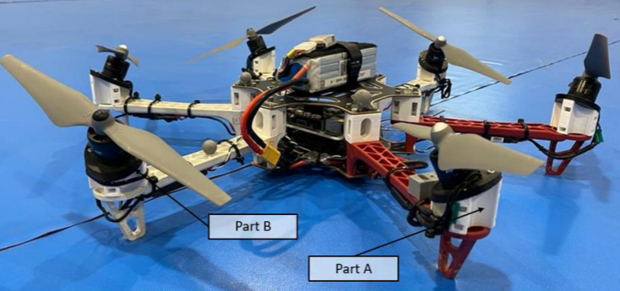

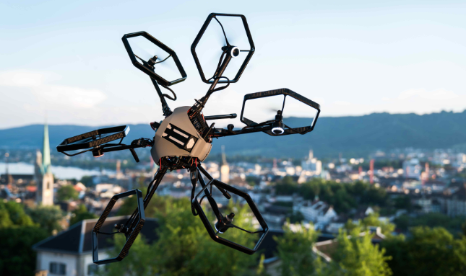
DRONES FULLY ACTUATED y GAZEBO
Dron Fully Actuated (6DoF): Vehículo capaz de controlar de forma independiente sus seis grados de libertad (traslación en X, Y, Z y rotación en Roll, Pitch y Yaw).
SDF (Simulation Description Format): Formato estándar de Gazebo utilizado tanto por PX4 como ArduPilot para definir modelos de vehículos, sensores, actuadores y propiedades físicas.
Jinja Template (.jinja): Plantilla utilizada para generar archivos SDF mediante parámetros configurables. Permite crear variantes de vehículos sin duplicar modelos.

Slide 3
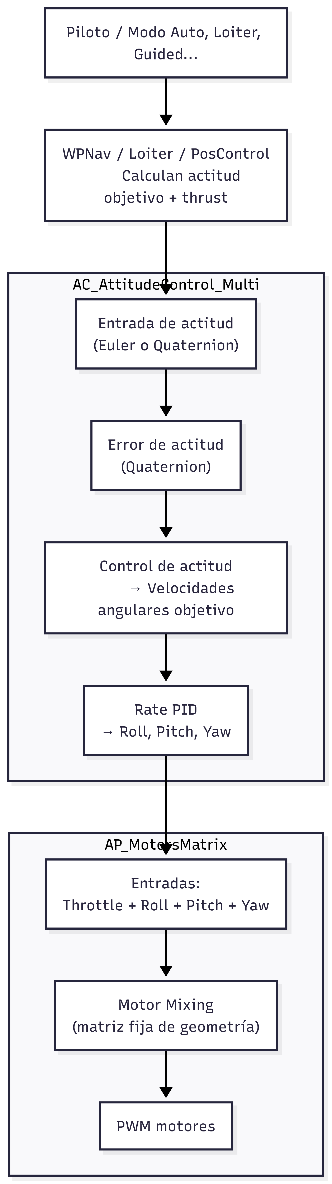
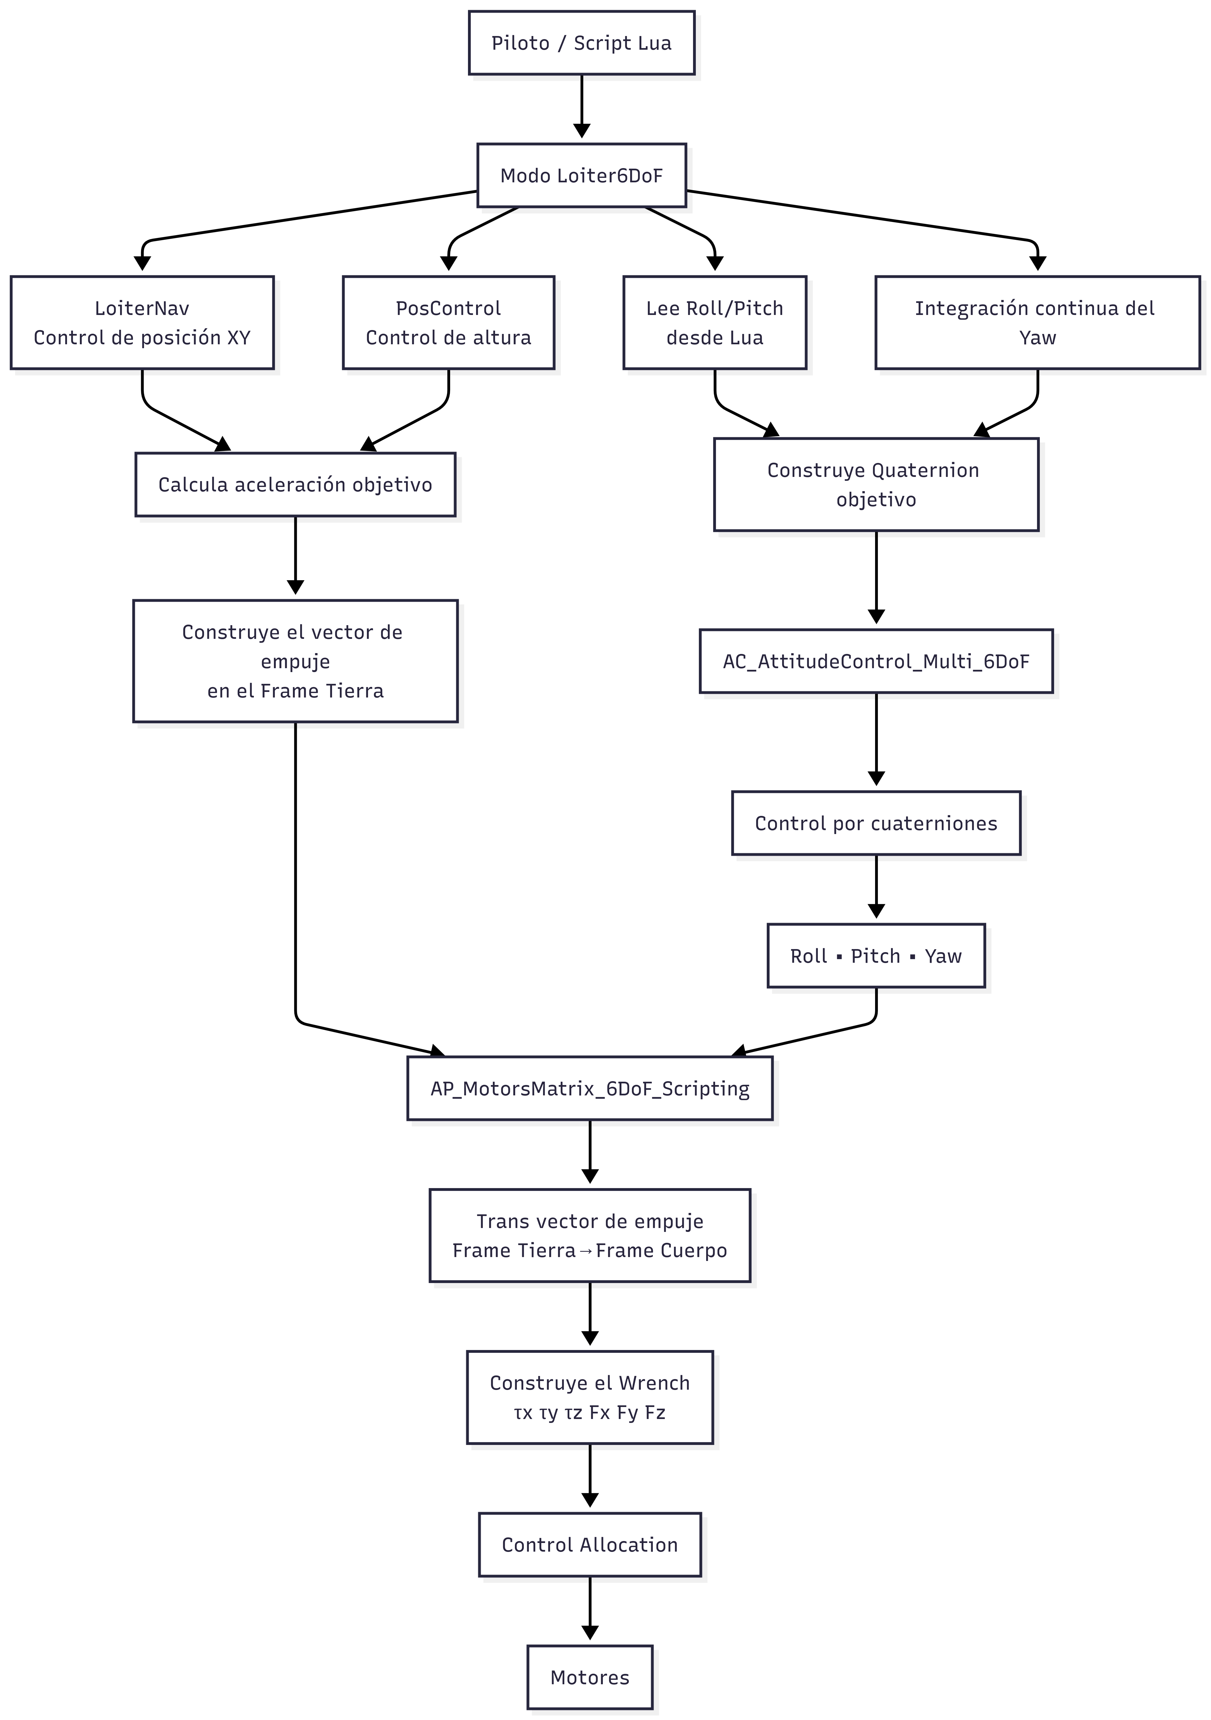
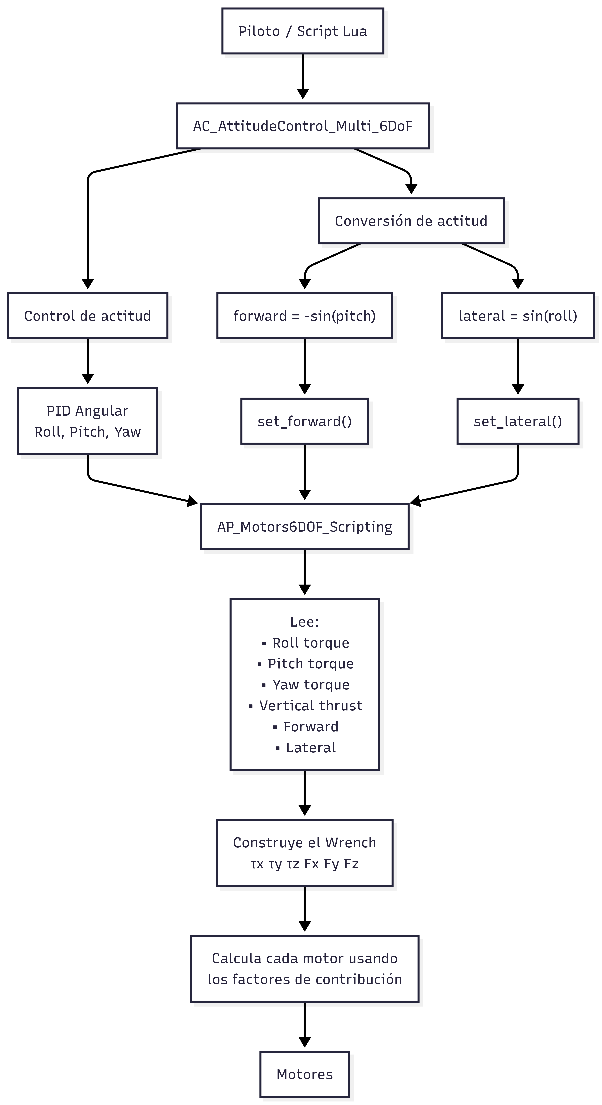
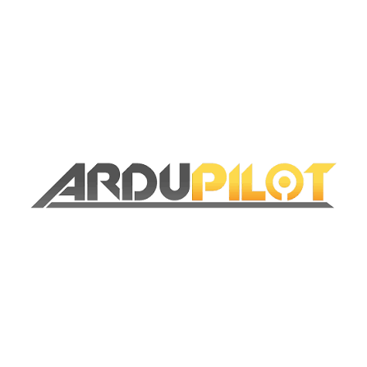
MODIFICACIONES ARDUPILOT
Control normal
Control 6DOF
modificado
Control 6DOF
comunidad

Slide 4
MODIFICACIONES ARDUPILOT
Problemas:
Mucha seguridad.
Ajustes de funciones de control de actitud.
Modos no compatibles, limitaciones de ángulos.
EKF

Slide 5
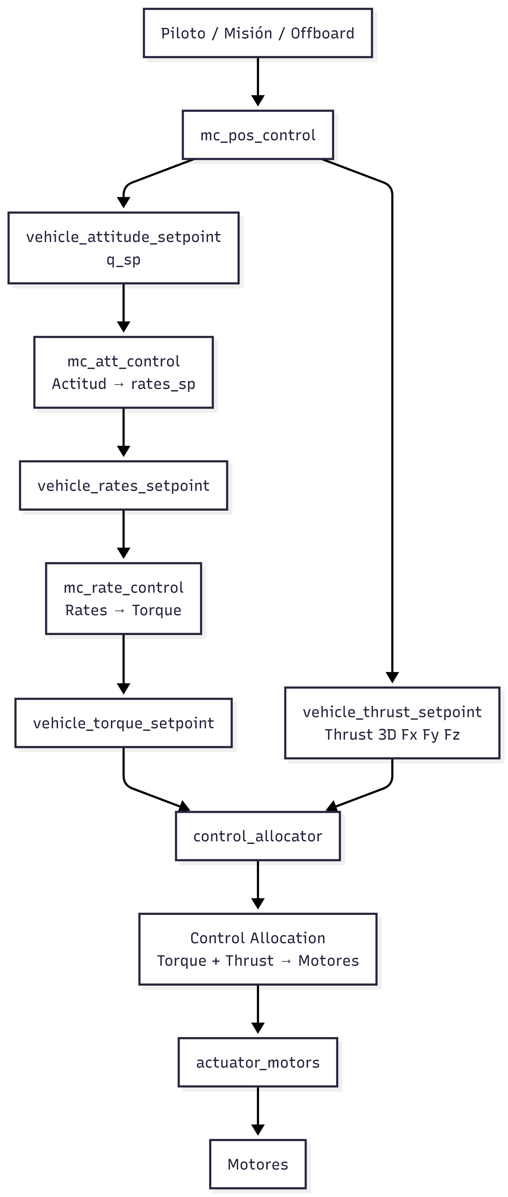
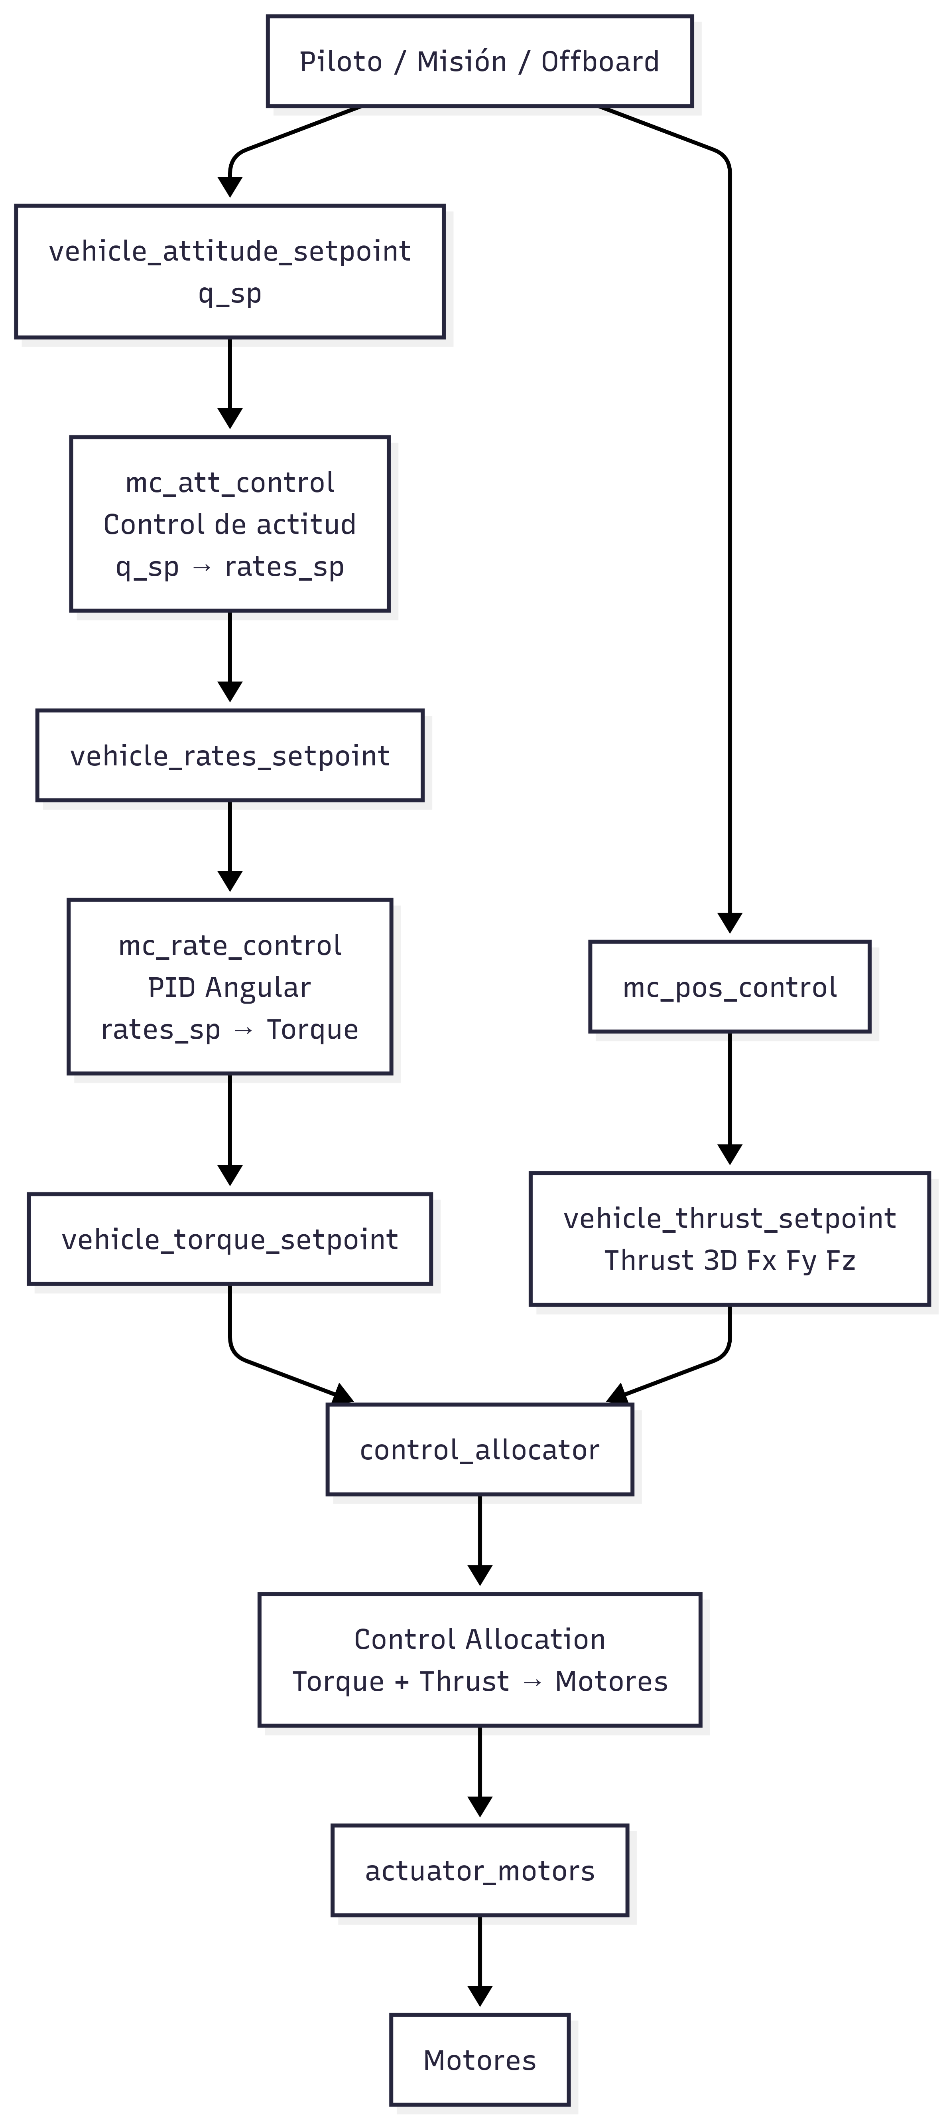
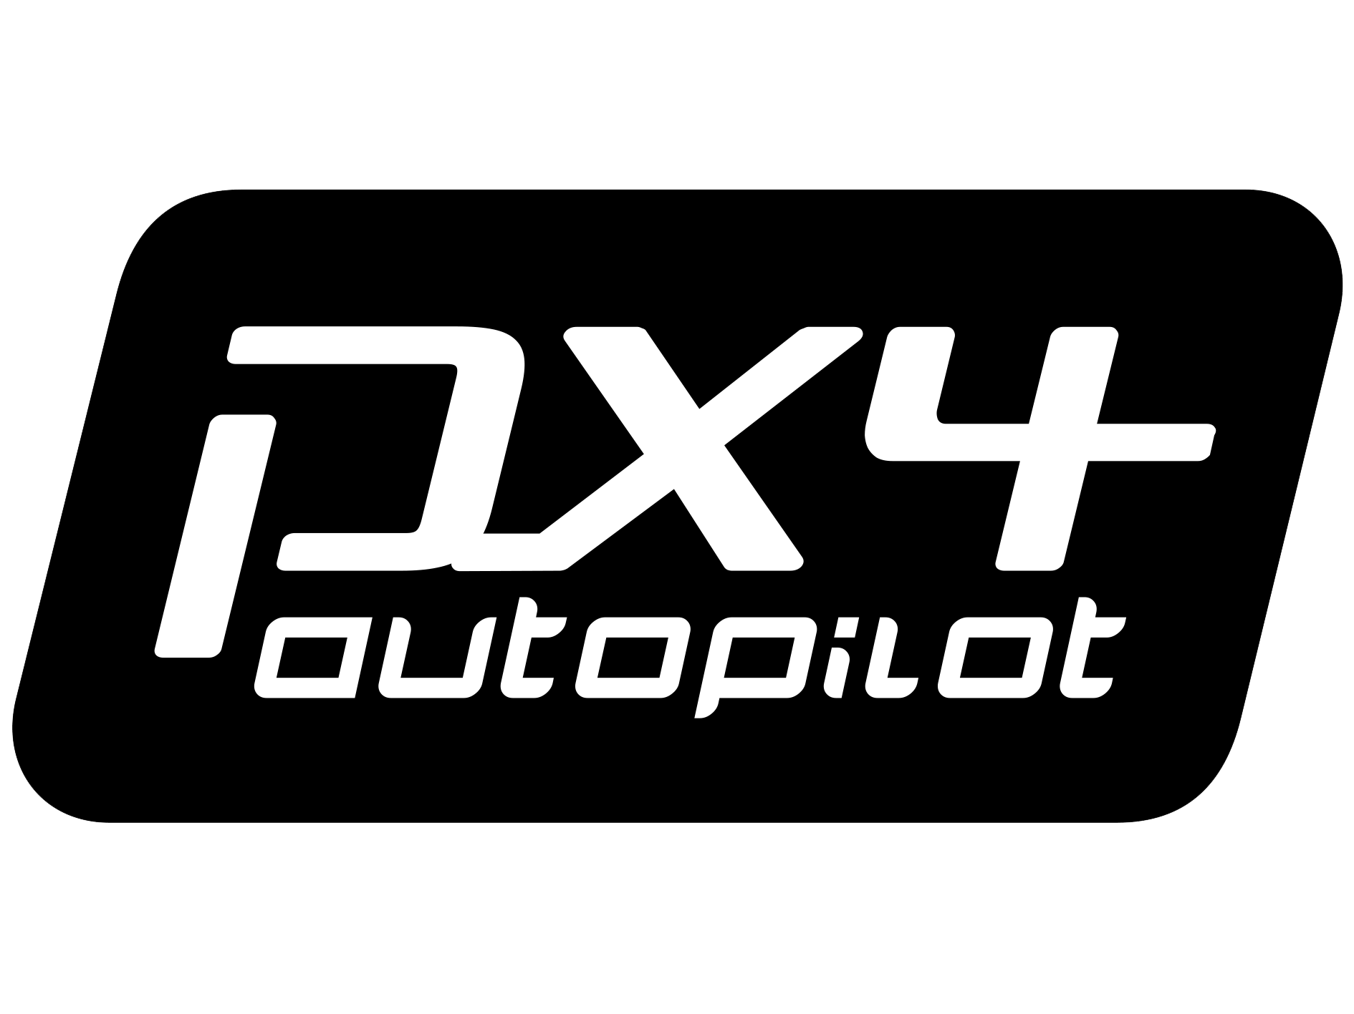
MODIFICACIONES PX4
Control normal
Control 6DOF
modificado

Slide 6
CONCLUSIONES
ArduPilot vs PX4: PX4 presenta una arquitectura más modular y desacoplada, mientras que ArduPilot integra gran parte del control en módulos más monolíticos, dificultando modificaciones avanzadas.
Ventaja de PX4: La incorporación del Control Allocator simplifica la implementación de vehículos fully actuated, permitiendo adaptar la asignación de fuerzas y torques sin modificar los controladores de actitud.
Trabajo futuro: Aunque todavía queda desarrollo por realizar, la integración completa de un dron fully actuated en ArduPilot es viable mediante el ajuste de la arquitectura actual y el desarrollo de controladores específicos de mayor capacidad.

